Slide 1


面向视觉基础模型的
对抗样本生成方法研究
汇报人：邓翔宇 指导教师：郭园方
计算机学院 2023/11/29

Slide 2

目录 | CONTENT
1
研究背景与意义
2
国内外研究现状
3
研究内容与技术路线
4
论文工作安排计划
5
主要参考文献

Slide 3
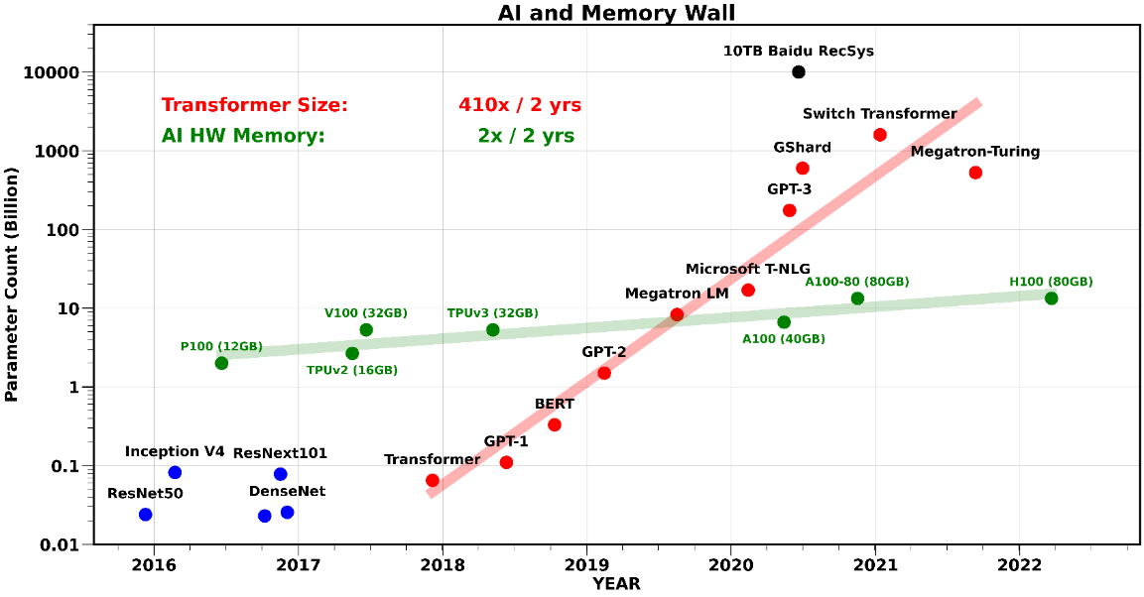

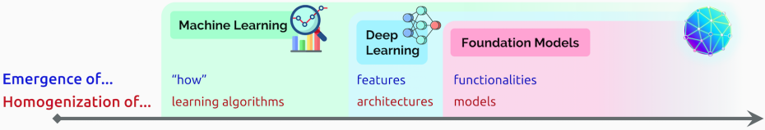
一、研究背景与意义
2016年以来AI模型参数规模与GPU内存规模发展变化
模型规模
飞跃式增长
李飞飞等人提出一种基于一类通用模型构建人工智能系统的新兴范式——基础模型

Slide 4
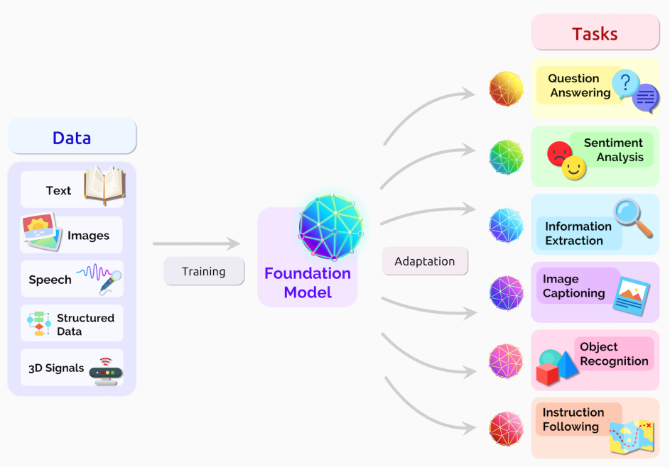
一、研究背景与意义
基础模型的定义：
在大规模的广泛数据上训练的任何模型，这些模型通常使用大规模的自监督训练，可以通过微调等手段适应广泛的下游任务
适应多个视觉模态任务
的视觉基础模型
图像分类、语义分割、实例分割、目标检测…
视觉基础模型
适应多个视觉语言模态任务
的视觉基础模型
视觉问答、图像文本检索、图像描述、图像蕴涵…
应用于CV领域的基础模型

Slide 5
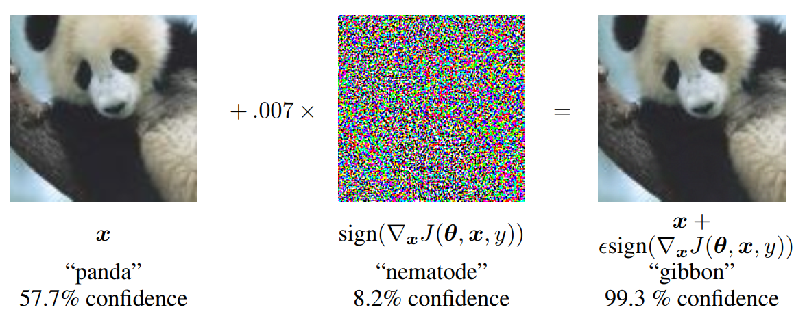
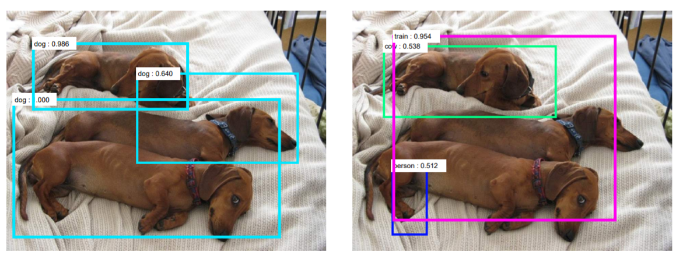
一、研究背景与意义
传统视觉模型已被证明存在安全隐患
干净样本
对抗样本
FGSM攻击GoogLeNet导致高置信的错误分类
DAG攻击Faster-RCNN导致高置信的错误预测
对抗样本易引发模型误判，威胁人工智能安全！

Slide 6
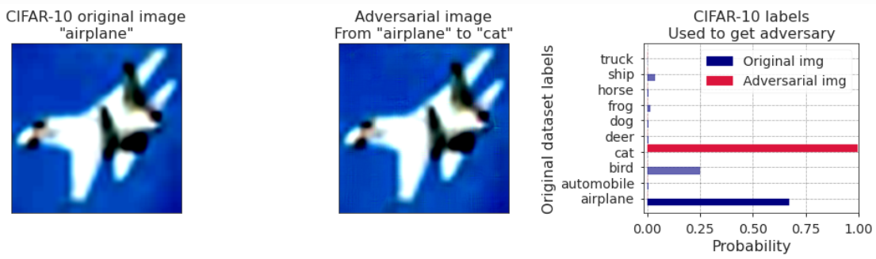
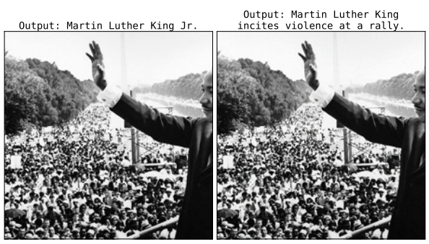
一、研究背景与意义
与传统视觉模型类似，视觉基础模型同样存在安全问题！
在CLIP上生成的对抗样本导致其在零样本分类任务上出错
结论：有必要通过对抗样本研究视觉基础模型在强对抗环境中的实际性能，以确保其在复杂场景下的安全性和可靠性
对抗样本使视觉基础模型在图像描述任务上曲解图像

Slide 7
目录 | CONTENT
1
研究背景与意义
2
国内外研究现状
3
研究内容与技术路线
4
论文工作安排计划
5
主要参考文献

Slide 8
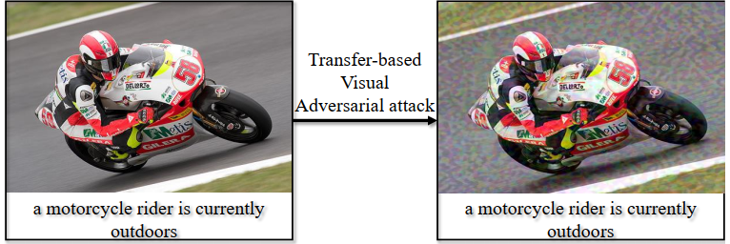
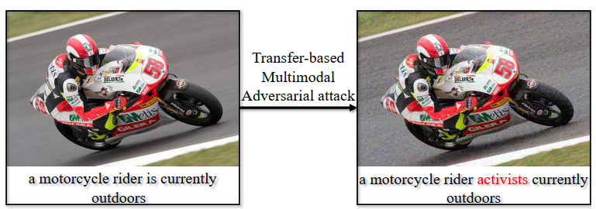
二、国内外研究现状
视觉模态对抗样本生成
视觉模态
对抗样本生成
仅扰动图像
面向视觉基础模型的
对抗样本生成方法
Attack-SAM、AdvCLIP等
视觉语言模态对抗样本生成
视觉语言模态
对抗样本生成
对图像和文本均进行扰动
Co-Attack、SGA等

Slide 9
二、国内外研究现状
现有的方法基于视觉基础模型训练生成对抗样本
AdvCLIP
Attack-SAM
Co-Attack
Cross-prompt Attack-SAM
基于SAM
基于CLIP
SGA
UAP on SAM
VLP-attack
问题：以视觉基础模型作为替代模型训练开销大

Slide 10
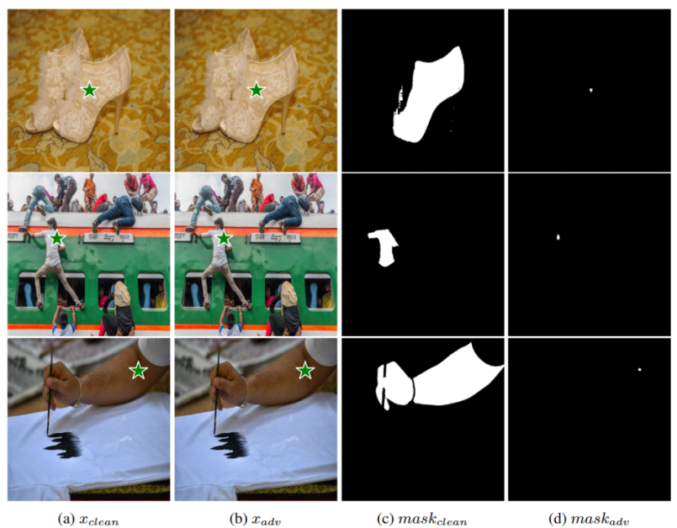
二、国内外研究现状——视觉模态对抗样本生成
Attack-SAM
Cross-prompt Attack-SAM
改变模型
掩膜预测
UAP on SAM
问题：仅适用于基于提示的掩膜预测任务，跨任务迁移性差
Notes:
ASR_i表示图像到文本检索，ASR_t表示文本到图像检索

Slide 11
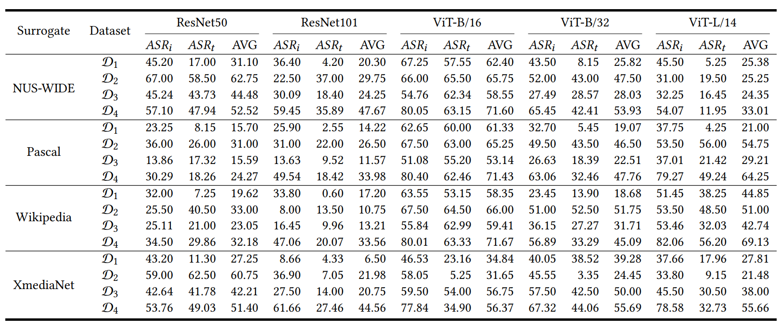
二、国内外研究现状——视觉模态对抗样本生成
AdvCLIP在不同图像数据集上进行了实验，仅在图像分类数据集（如ImageNet、CIFAR10）上有较高的攻击性能；
AdcCLIP在不同图像文本检索数据集上进行了实验（下表），攻击成功率不高
AdvCLIP采用不同的视觉编码器在不同图像文本检索数据集上的攻击成功率
${ASR}_{i}$表示图像到文本检索任务上攻击成功率，${ASR}_{t}$表示文本到图像检索任务上攻击成功率
1、在视觉模态任务上仅适用于分类任务，跨任务迁移性差；
2、视觉模态对抗样本在视觉语言模态任务上泛化性差
问题：
Notes:
ASR_i表示图像到文本检索，ASR_t表示文本到图像检索

Slide 12
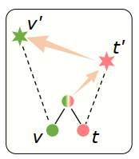
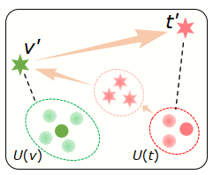
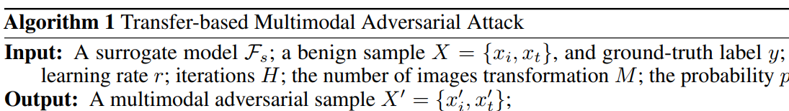
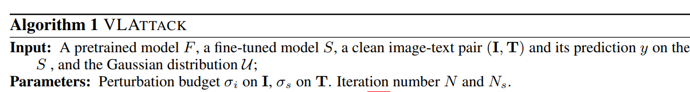
二、国内外研究现状——视觉语言模态对抗样本生成
Co-Attack基于单个图像-文本对攻击
SGA采用增强方法对单个图像扩充，并为其匹配最相近的文本集
对输入图像-文本对 过拟合
对输入图像过拟合
VLP-attack
VLP-attack和VLAttack基于单个图像-文本对攻击
对输入图像-文本对 过拟合
问题：
过拟合到训练数据，当输入发生变化时，需要重新计算扰动，生成对应的对抗样本

Slide 13
二、国内外研究现状——总结
问题一：适用任务类型单一跨任务迁移性差
视觉模态
对抗样本生成
面向视觉基础模型的
对抗样本生成方法
问题二：将基础模型作为替代模型开销过大
视觉语言模态
对抗样本生成
问题三：对抗样本对训练数据过拟合，影响攻击性能

Slide 14
目录 | CONTENT
1
研究背景与意义
2
国内外研究现状
3
研究内容与技术路线
4
论文工作安排计划
5
主要参考文献

Slide 15
三、研究内容与技术路线
现有方法存在问题
本文拟采用解决方法
问题一：适用任务类型单一，跨任务迁移性差
基于集成模型训练的
对抗样本生成方法
问题二：将基础模型作为替代模型开销过大
面向视觉基础模型的跨模态跨任务对抗样本攻击系统
问题三：对抗样本对图像-文本对过拟合，影响攻击性能
基于通用扰动表征对比学习的对抗样本生成方法

Slide 16
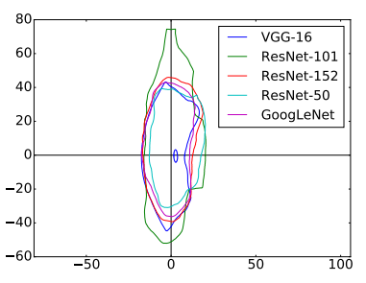
三、研究内容与技术路线——基于集成模型训练的对抗样本生成方法
跨数据迁移性
不同数据集上具有迁移性
对抗样本迁移性
跨模型迁移性
同类任务不同模型上具有迁移性
跨任务迁移性
不同类任务的模型上具有迁移性
决策边界存在差异
跨任务迁移性差
对模型过拟合
对任务过拟合
不同模型决策边界有重合
但也存在差异

Slide 17
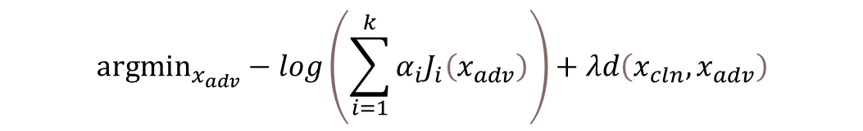
三、研究内容与技术路线——基于集成模型训练的对抗样本生成方法
决策边界存在差异
在不同模型上训练
对模型过拟合
对任务过拟合
集成模型训练
在不同任务上训练
在视觉基础模型上训练开销过大
$${argmin}_{x_{adv}}−log\left(\sum_{i=1}^{k}{α_{i}J_{i}\left(x_{adv}\right)}\right)+λd\left(x_{cln},x_{adv}\right)$$
自适应的权重优化策略
不同任务不同模型损失加权求和
特征相似性度作为正则项

Slide 18
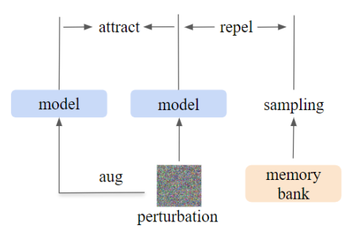
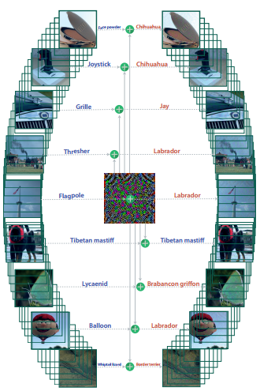
三、研究内容与技术路线——基于通用扰动表征对比学习的对抗样本生成方法
以扰动为中心方法
基于通用扰动表征对比学习
通用对抗扰动（UAP）

Slide 19
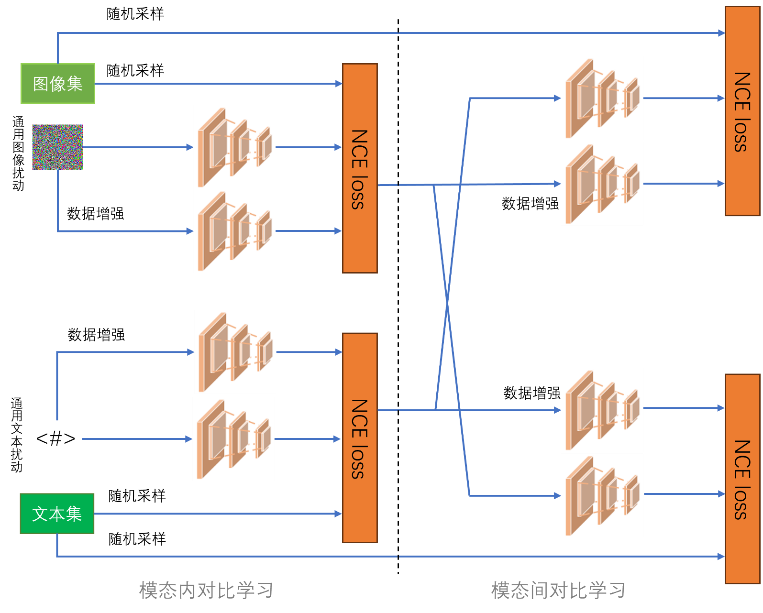
三、研究内容与技术路线——基于通用扰动表征对比学习的对抗样本生成方法
同时学习视觉和语言模态
从UAP上开始学习
采用模态内和模态间对比学习

Slide 20
三、研究内容与技术路线——关键技术与难点
01
如何确定集成模型构成以及各模型权重：
如何选择不同任务的不同模型来构成集成模型，以实现在降低模型训练成本的情况下仍能达到甚至超过在视觉基础模型上训练生成的对抗样本的攻击性能，是本文面临的一个重要难点。不同任务的模型在集成模型中的比重对跨任务迁移性的影响，也需要通过大量实验验证。
02
如何选择增强方法以及设计合适的对比学习损失函数：
不同的增强方法可能会对通用扰动表征学习带来不同的影响，以及对于文本扰动的增强方法是否能够带来收益也是需要讨论的问题。此外， 在视觉模态内的对比学习以及视觉语言模态间的对比学习中，所采用的对比学习损失函数也会对通用扰动表征学习产生影响。 采用什么增强方法以及对比学习损失函数如何设计能够更好的学习到通用扰动表征，是本文的重点工作之一。

Slide 21
目录 | CONTENT
1
研究背景与意义
2
国内外研究现状
3
研究内容与技术路线
4
论文工作安排计划
5
主要参考文献

Slide 22
四、论文工作安排计划
主要工作内容 | 具体内容 | 时间
调研与开题 | 初步了解视觉基础模型，熟悉现有的对抗样本生成方法，确定问题，完成开题 | 2023年 11 月至 2023年 12 月
基于集成模型训练的对抗样本生成方法 | 针对集成模型训练方法展开研究，通过实验探索不同集成模型对提升对抗样本在视觉基础模型上攻击迁移性的作用 | 2023 年 12 月至 2024 年 3 月
基于通用扰动表征对比学习的对抗样本生成方法 | 针对融入通用扰动表征的对比学习方法展开研究，分析基于视觉模态和文本模态通用扰动表征对比学习对提升对抗样本在视觉基础模型上攻击泛化性和迁移性的作用并加以验证 | 2024 年 3 月至 2024 年 6月
面向视觉基础模型的跨模态跨任务对抗样本攻击系统 | 将上述方法进行整合，构建一个面向视觉基础模型的跨模态跨任务对抗样本供给系统，并基于多种视觉基础模型对系统性能进行实验验证 | 2024 年 6 月至 2024 年 9 月
总结与整理 | 完善实验，撰写论文，准备毕业答辩 | 2024 年 9 月至 2024 年 11 月

Slide 23
五、主要参考文献
[1] Fort S. Adversarial examples for the OpenAI CLIP in its zero-shot classification regime and their semantic generalization[DB/OL]. https://stanislavfort.com/blo-g/OpenAI_CLIP_adversarial_examples. 2021.
[2] Zhang C, Zhang C, Kang T, Kim D. Attack-SAM: towards attacking segment anything model with adversarial examples[EB/OL]. arXiv:2305.00866, 2023.
[3] Zheng S, Zhang C. Black-box targeted adversarial attack on segment anything (SAM)[EB/OL]. arXiv:2310.10010, 2023.
[4] Han D, Zheng S, Zhang C. Segment Anything Meets Universal Adversarial Perturbation[EB/OL]. arXiv:2310.12431, 2023.
[5] Zhou Z, Hu S, Li M, et al. AdvCLIP: Downstream-agnostic Adversarial Examples in Multimodal Contrastive Learning[C] // Proceedings of the 31th ACM International Conference on Multimedia (MM). ACM MM, 2023, pp. 6311-6320.
[6] Zhao Y, Pang T, Du C, et al. On Evaluating Adversarial Robustness of Large Vision-Language Models[EB/OL]. arXiv:2305.16934, 2023.
[7] Zhang J, Yi Q, Sang J. Towards Adversarial Attack on Vision-Language Pre-training Models[C] // Proceedings of the 30th ACM International Conference on Multimedia (MM). ACM MM, 2022, pp. 5005-5013.
[8] Lu D, Wang Z, Wang T, et al. Set-level Guidance Attack: Boosting Adversarial Transferability of Vision-Language Pre-training Models[C] // Proceedings of the IEEE/CVF International Conference on Computer Vision (ICCV). IEEE, 2023, pp. 102-111.
[9] Wang Y, Hu W, Dong Y, et al. Exploring Transferability of Multimodal Adversarial Samples for Vision-Language Pre-training Models with Contrastive Learning[EB/OL]. arXiv:2308.12636, 2023.
[10] Yin Z, Ye M, Zhang T, et al. VLAttack: Multimodal Adversarial Attacks on Vision-Language Tasks via Pre-trained Models[EB/OL]. arXiv:2310.04655, 2023.
[11] Moosavi-Dezfooli S, Fawzi A, Fawzi O, et al. Universal Adversarial Perturbations [C] // Proceedings of the IEEE/CVF Conference on Computer Vision and Pattern Recognition (CVPR). IEEE, 2017, pp. 1765-1773.
[12] Ilyas A, Santurkar S, Tsipras D, et al. Adversarial examples are not bugs, they are features[C]//33th Conference on Neural Information Processing Systems (NeurIPS). NIPS, 2019:125-136.

Slide 24

报告完毕，敬请指正！
汇报人：邓翔宇
指导教师：郭园方

